Slide 1
2024

Slide 2

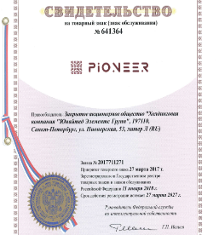

Старейшая OEM марка кондиционеров в РФ:
наш собственный бренд, основанный в 1997 году.
Оборудование производится на заводах – технологических лидерах рынка под контролем
United Elements Group.
Все производители сертифицированы
по стандартам ISO 9001 и EAC.
Гарантия 3 года и встречная замена оборудования
в случае признания его неремонтопригодным.
Цены зафиксированы в рублях
и не зависят от курса доллара.
Мы ценим ваше доверие, и именно поэтому Pioneer стал брендом, доказывающим: мудрость заключается в простых решениях !

Slide 3
Ассортимент
сплит-систем
’2024

Slide 4
Бытовое и полупромышленное климатическое оборудование
Настенные модели
Полупромышленные модели
Мульти-сплит системы
В наличии!
Afina on-off
Неинверторные
Basic Multi
Artis on-off
Инверторные
Afina Multi
Artis inverter
Artis Low -25
Artis ExtraLow -30

Slide 5
Ассортимент
мультисплит-систем
’2024

Slide 6

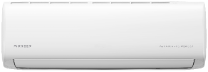

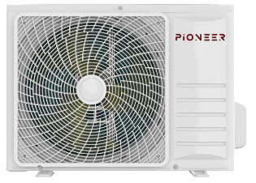
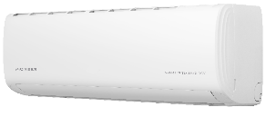
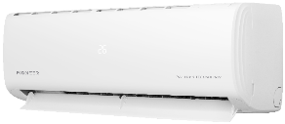
Мультисплит-системы Afina
внутренние блоки настенного типа
объединение от 2 до 3 внутренних блоков в одной системе
суммарная холодопроизводительность системы от 4,1 до 6,3 кВт

Slide 7
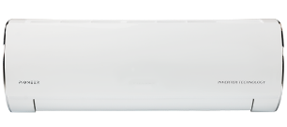
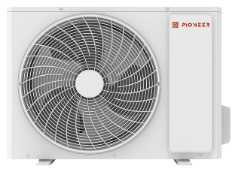
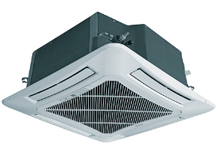
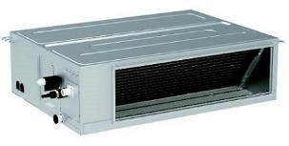
Мультисплит-системы Basic
MSHD-B
3 типа внутренних блоков
объединение от 2 до 5 внутренних блоков в одной системе
суммарная холодопроизводительность системы от 4 до 20 кВт

Slide 8
Модельный ряд Afina multi
Наименования наружных блоков
2MSHD14F
2MSHD18F
3MSHD21F
Тип внутреннего блока | Наименование
Настенные | KFRI20FW
 | KFRI25FW
 | KFRI35FW

Slide 9

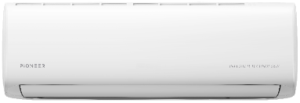

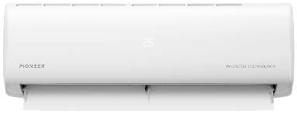
Внешний вид настенных блоков
KFRI20FW
KFRI25FW
KFRI35FW
Настенные блоки имеют
беспроводной пульт
в комплекте

Slide 10
Сравнение Afina multi от стандартных Pioneer Basic multi
 | Afina multi | Basic multi
Типы внутренних блоков / холодопроизводительность, кВт / Макс. кол-во внутренних блоков в системе | Только настенные / 2,0 – 3,5 / 3 | Настенные, канальные, кассетные / 2,1 – 7,1 / 5
3d управление воздушным потоком с ПДУ | есть | нет
Пульт ДУ с подсветкой | есть | нет
Трехступенчатая очистка воздуха у настенных блоков | есть | есть
Марка компрессора | GMCC | GREE
Покрытие теплообменника | Gold fin | Blue fin
Производство | Hisense | Gree

Slide 11
Модельный ряд Basic
Наименования наружных блоков
2MSHD14B
2MSHD18B
3MSHD21B
3MSHD24B
4MSHD28B
4MSHD36B->4MSHD36B1*
5MSHD42B->5MSHD42B1*
Тип внутреннего блока | Наименование
Кассетные компактные | KCMS12B + TC03
 | KCMS18B + TC03
Кассетные полноразмерные | KCMS24B + TC04
Канальные | KDMS09B
 | KDMS12B
 | KDMS18B
 | KDMS24B
Настенные | KFRI20LW
 | KFRI25LW
 | KFRI35LW
 | KFRI50LW
 | KFRI70LW
*габариты стали компактнее

Slide 12
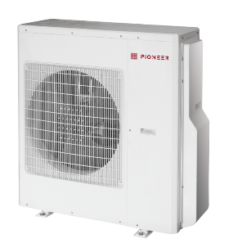
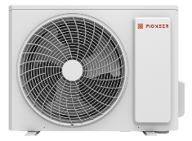
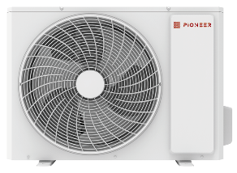
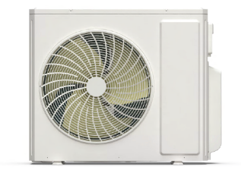
Внешний вид
наружных блоков
4MSHD36B
5MSHD42B
2MSHD14B
2MSHD18B
3MSHD24B
4MSHD28B
4MSHD36B1
5MSHD42B1

Slide 13
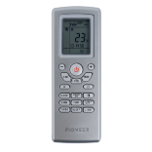
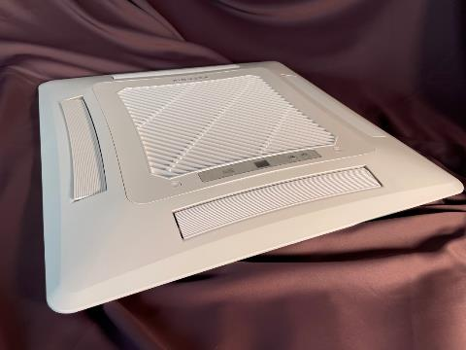
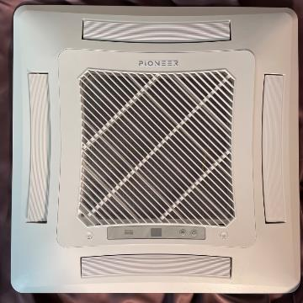
Внешний вид
кассетных блоков. Панель
KCMS12B + TC03
KCMS18B + TC03
KCMS24B + TC04
Кассетные блоки имеют
беспроводной пульт
в комплекте

Slide 14
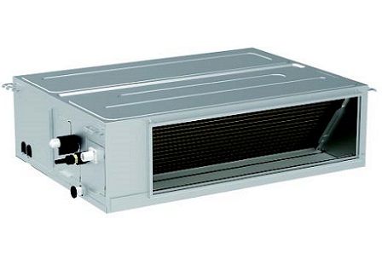
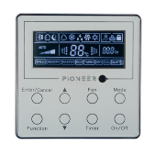
Внешний вид
канальных блоков
KDMS09B
KDMS12B
KDMS18B
KDMS24B
Канальные блоки имеют
беспроводной и проводной
пульты в комплекте

Slide 15
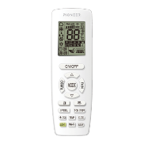
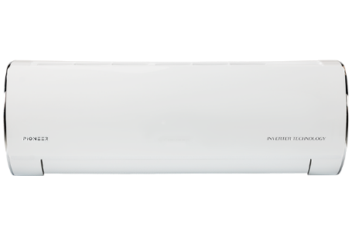
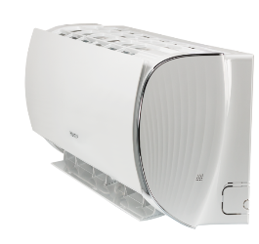
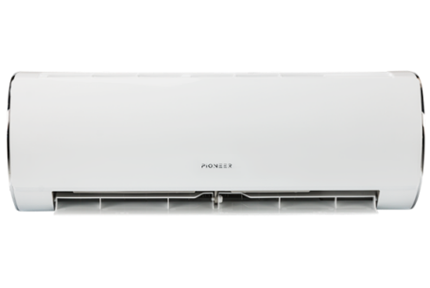
Внешний вид
настенных блоков
KFRI20LW
KFRI25LW
KFRI35LW
KFRI50LW
KFRI70LW
Настенные блоки имеют
беспроводной пульт
в комплекте

Slide 16
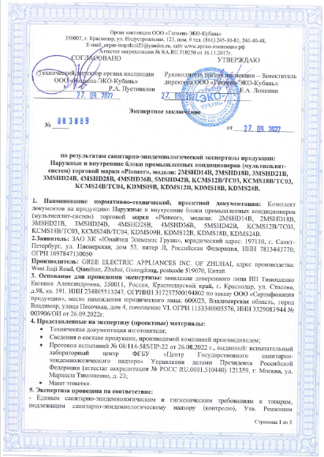
Медицинский сертификат
Мультиплит-системы
Pioneer
можно использовать в:
жилых
детских
дошкольных
школьных
общеобразовательных
медицинских учреждениях

Slide 17
Ассортимент полупромышленнных
сплит-систем ’2024

Slide 18
Модельный ряд инверторных сплит-систем
Наименования наружных блоков
KONI18GV
KONI24GV
KONI36GV
KONI48GV
KONI60GV
Тип внутреннего блока | Наименование
Кассетные компактные | KFCI18GV+TCI03V
Кассетные полноразмерные | KFCI24GV+TCI04V
 | KFCI36GV+TCI04V
 | KFCI48GV+TCI04V
 | KFCI60GV+TCI04V
Канальные | KFDI24GV
 | KFDI36GV
 | KFDI48GV
 | KFDI60GV
Напольно-подпотолочные | KFFI24GV
 | KFFI36GV
 | KFFI48GV
 | KFFI60GV
Новинка 2024

Slide 19
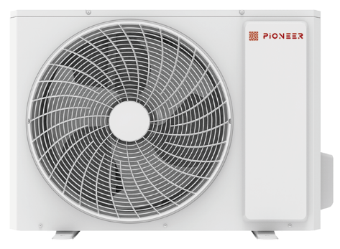
Наружные блоки KONI-GV
Для инверторных сплит-систем
холодопроизводительностью от 5,1 до 16 кВт:
KONI18GV (1/220-240/50)
KONI24GV (1/220-240/50)
KONI36GV (1/220-240/50)
KONI48GV (1/220-240/50)
KONI60GV (1/220-240/50)
KONI48GY (3/380-415/50)
KONI60GY (3/380-415/50)

Slide 20
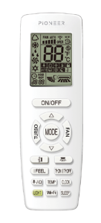
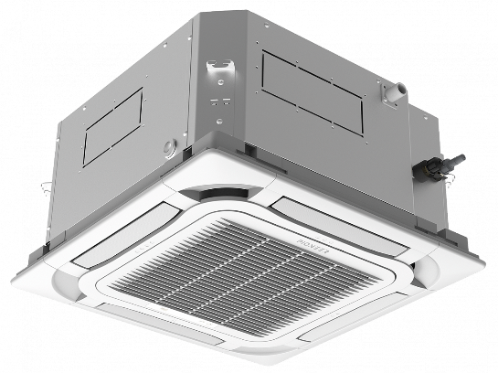
Кассетные блоки KFCI-GV
Для инверторных сплит-систем
холодопроизводительностью от 5,1 до 15,4 кВт:
KFCI18GV+TCI03V
KFCI24GV+TCI04V
KFCI36GV+TCI04V
KFCI48GV+TCI04V
KFCI60GV+TCI04V
кассетные блоки имеют
беспроводной пульт
в комплекте

Slide 21
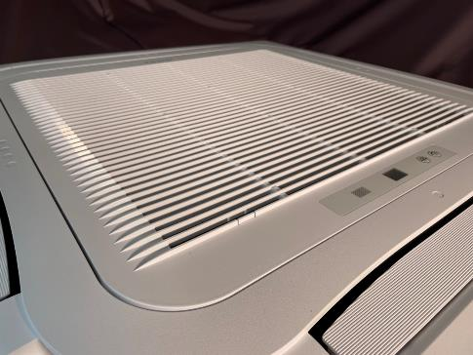
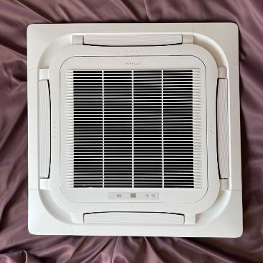
Кассетные блоки KFCI-GV. Панель TCI-V
Компактный блок
панель 620 х 620 мм
KFCI18GV + TCI03V
Полноразмерный блок,
панель 950 х 950 мм
KFCI24GV + TCI04V KFCI48GV + TCI04V
KFCI36GV + TCI04V KFCI60GV + TCI04V

Slide 22
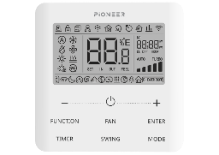
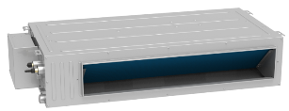
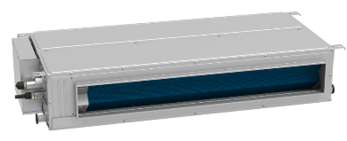
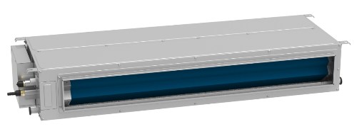
Канальные блоки KFDI-GV
Для инверторных сплит-систем
холодопроизводительностью от 7,1 до 16 кВт:
KFDI24GV
KFDI36GV
KFDI48GV
канальные блоки имеют проводной пульт в комплекте

Slide 23
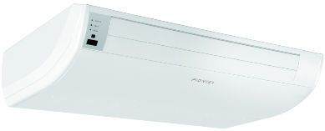
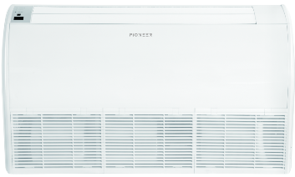
Напольно-подпотолочные блоки KFFI-GV
Для инверторных сплит-систем
холодопроизводительностью от 7,1 до 16 кВт:
KFFI24GV
KFFI36GV
KFFI48GV
KFFI60GV
напольно-подпотолочные
блоки имеют
беспроводной пульт
в комплекте

Slide 24
Преимущества полупромышленнных
сплит-систем ’2024

Slide 25
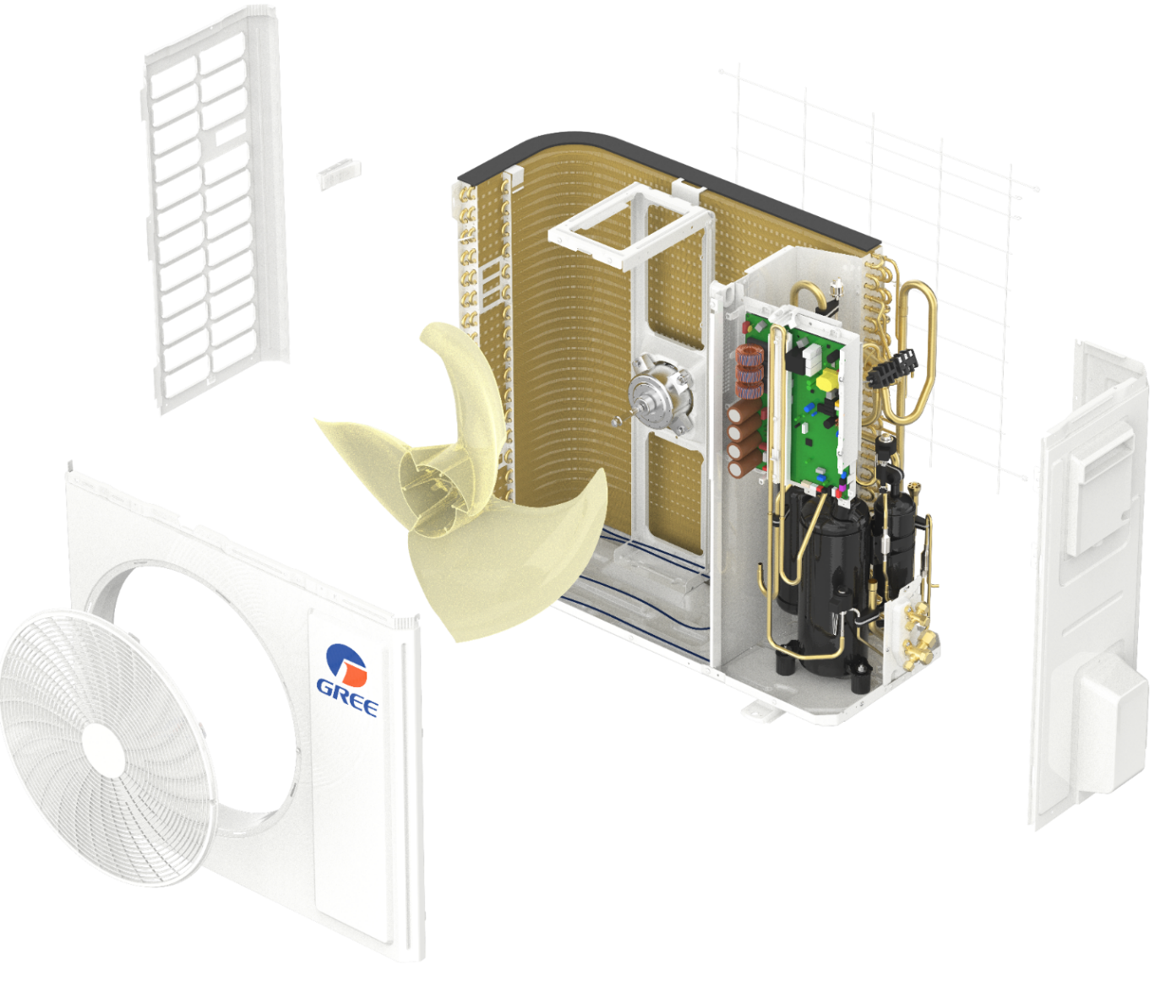
Наружные блоки KONI-GV.
Компоненты
Электрический блок охлаждается хладагентом
5
1
5
Надежный компрессор
3
2
4
1
Коммуникационные порты
3
2
Привод двигателя вентилятора
4
5
5
Защита при транспортировке
5

Slide 26
Наружные блоки KONI-GV.
Компоненты
Электрический блок охлаждается хладагентом, что гарантирует высокую эффективность отвода тепла.
1
Надёжность компрессора увеличена за счет применения метода физического разделения с помощью накопительного сепаратора, который может предотвратить всасывание сжиженного хладагента в компрессор.
2
Коммуникационные порты, рассчитанные только на сильный ток, предназначены для предотвращения повреждения контроллера при ошибочном подключении проводов в течение короткого времени, что повышает отказоустойчивость установки.
3
Привод двигателя имеет конструкцию, устойчивую к ветру, что позволяет эффективно защитить вентилятор от воздействия внезапных порывов ветра.
4
Имеются несколько защитных конструкций, чтобы избежать повреждения устройства во время транспортировки и установки: защитная решетка, крышка клапана и решетка воздуховыпускного отверстия.
5

Slide 27
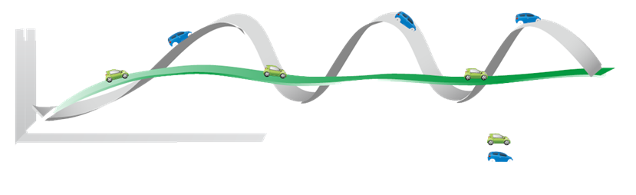
Наружные блоки KONI-GV.
Компоненты
Стабильный контроль температуры и комфорт для пользователя, за счет:
инверторных компрессоров постоянного тока с переменной производительностью;
двигателей постоянного тока с бесступенчатой регулировкой скорости;
электронных расширительных клапанов с точным контролем расхода благодаря 480 регулирующим позициям клапана от открытия до закрытия;
технологии точного измерения температуры окружающей среды, ±0,5 °С.
Дискомфорт
Комфорт
Температура уставки
Дискомфорт
Инверторная система
Неинверторная система
Notes:
Инверторная сплит-система быстро достигает заданной комфортной температуры и точно придерживается её, с меньшими затратами электроэнергии. В то время как неинверторная достигает заданной температуры медленнее и не может её стабильно придерживаться: в помещении становится то холоднее, то теплее.

Slide 28
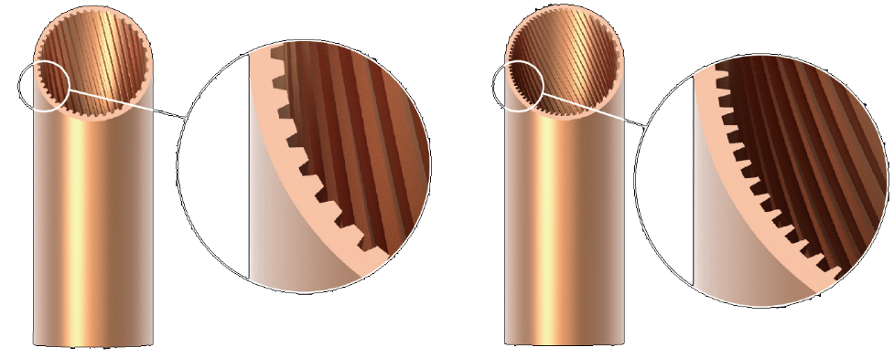
Наружные блоки KONI-GV.
Компоненты
Улучшенная конструкция теплообменника
Новая конструкция внутренней канавчатой ​​медной трубы эффективно улучшает производительность теплообмена.
Меньший угол присоединения помогает увеличить внутреннюю площадь теплопередачи;
Больший угол спирали помогает улучшить интенсивность турбулентности и улучшить конвективный теплообмен;
Больше зубцов, большая внутренняя площадь теплопередачи, более высокая эффективность теплообмена.
Предыдущая серия
Новая серия

Slide 29
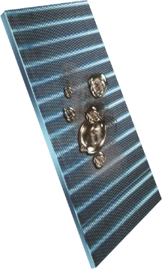
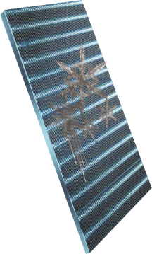
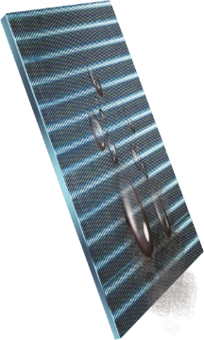
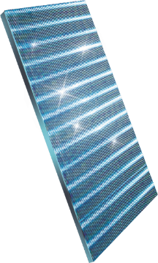
Наружные блоки KONI-GV.
Компоненты
Система самоочистки наружного блока 56℃：
Конденсация
Заморозка
Разморозка
Сушка
Стерилизация
Поглощение влаги из воздуха для образования конденсата на теплообменнике.
Обледенение теплообменника для отделению частиц от ребер.
Размораживание путем нагрева удаляет пыль с теплообменника.
После удаления конденсата испаритель нагревается и становится сухим.
Стерилизация при температуре до 56℃.

Slide 30
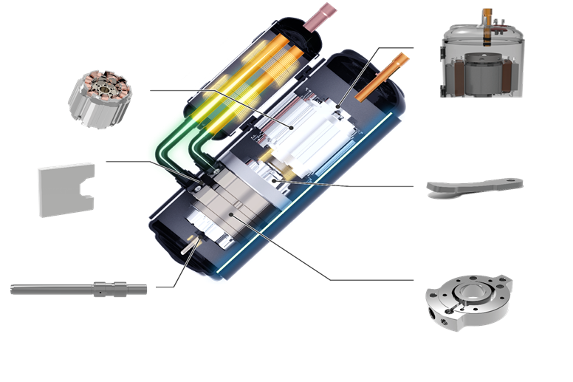
Компрессор блоков KONI-GV
Высокоэффективный двигатель
Повышает эффективность компрессора при различных условиях нагрузки.
Низкая скорость сброса масла
Повышает эффективность теплообмена и надёжность компрессора.
Воздушный клапан низкого сопротивления
повышает эффективность работы компрессора в широком диапазоне частот.
Прочная скользящая лопасть
долговечность и надежная работа в экстремальных условиях.
Высокопрочный коленчатый вал
долговечность системы коленчатого вала при полной нагрузке.
Высокоэффективный цилиндр
низкую утечку и сниженное истирание внутри цилиндра - повышает эффективность сжатия.
Notes:
Высокоэффективный двигатель
Двигатель имеет выраженную V-образную структуру и постоянные редкоземельные магниты в составе, что обеспечивает высокую эффективность компрессора при различных условиях нагрузки.
Низкая скорость сброса масла
В компрессоре применяется технология активной сепарации газ-масла для снижения скорости выпуска масла, чтобы смазочного масла внутри компрессора было достаточно. Это повышает эффективность теплообмена и надёжность компрессора
Прочная скользящая лопасть
Алмазоподобное углеродное покрытие лопастей гарантирует долговечность и надежную работу в экстремальных условиях.
Воздушный клапан низкого сопротивления
Воздушный клапан специально разработан с низким сопротивлением потоку, что позволяет повысить эффективность работы компрессора в широком диапазоне частот.
Высокопрочный коленчатый вал
Высокопрочный коленчатый вал QT700 вместе с прочным поверхностным покрытием обеспечивает долговечность системы коленчатого вала при полной нагрузке.
Высокоэффективный цилиндр
Плоская конструкция цилиндра в сочетании с роликами, изготовленными из сплава криогенными методами, обеспечивает низкую утечку и сниженное истирание внутри цилиндра, что повышает эффективность сжатия.

Slide 31
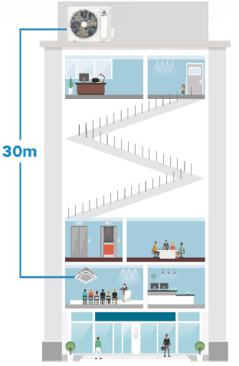
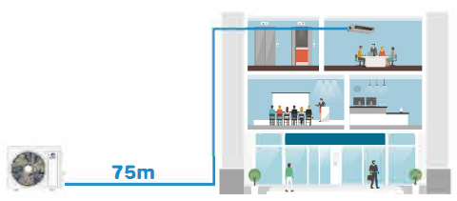
Наружные блоки KONI-GV.
Длины трасс
Модель | Макс. длина трассы | Макс. перепад высот
KONI18GV | 30 | 15
KONI24GV | 30 | 20
KONI36GV | 30 | 25
KONI48GV | 75* | 30
KONI60GV | 75* | 30
Увеличенная длина трассы
*на 25 метров длиннее, чем у он-офф наружных блоков KON-GV

Slide 32
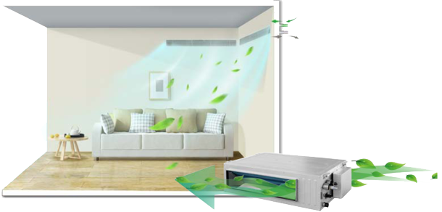
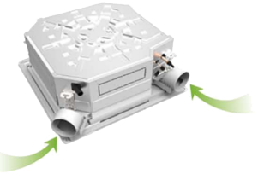
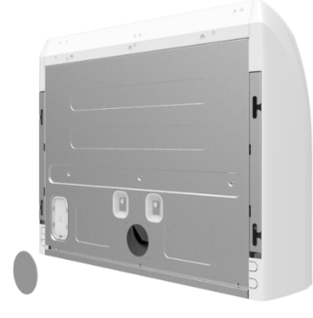
Внутренние блоки
Преимущества
Приток свежего воздуха
Все канальные KFDI-GV и напольно-потолочные KFFI-GV блоки в стандартной комплектации имеют резервные отверстия для притока свежего воздуха в соотношении 8%~12% от общего объёма обрабатываемого воздуха.
Для полноразмерных кассетных блоков KFCI-GV комплект для забора свежего воздуха XF150A-T существует в виде опции (под заказ). XF150A-T позволяет эффективно подавать 5–10 % свежего воздуха.

Slide 33
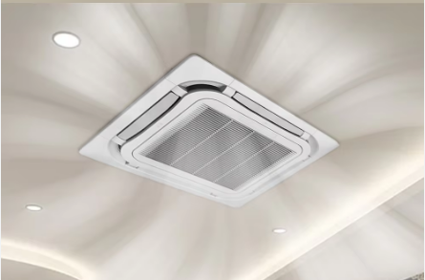

Внутренние блоки KFCI-GV
Преимущества
360°
360°
8-ми поточный кассетный блок обеспечивает равномерное распределение воздуха по всей комнате.
Встроенная электрическая коробка упрощает обслуживание: достаточно просто открыть решетку — нет необходимости снимать потолок.

Slide 34



Внутренние блоки KFDI-GV
Преимущества
Компактный канальный блок
Канальные блоки с холодо-производительностью 7,1 кВт имеют ширину всего 900 мм. Они подходят для установки в коридорах, ширина которых составляет ≤1200 мм.
900mm
Два варианта отвода конденсата: естественный дренаж и насосный дренаж с подъемом до 1000 мм.
Для насоса предусмотрен сервисный порт для легкого демонтажа и обслуживания.
Сервисный порт

Slide 35



Внутренние блоки KFDI-GV
Преимущества
Регулируемое статическое давление
Для воздуховодов с высоким статическим давлением можно выбрать подходящее значение, регулируя длину воздуховода. Максимальное значение - до 200Па.
Вариативность воздухозабора
Можно выбрать один из двух вариантов забора воздуха: задний или нижний, в зависимости от особенностей помещения.

Slide 36




Внутренние блоки KFFI-GV
Преимущества
Универсальность монтажа
Монтаж под потолком
Монтаж у пола

Slide 37


Внутренние блоки KFFI-GV
Преимущества
Широкий угол
распределения воздуха благодаря поворотным жалюзи с независимой конструкцией
Забор воздуха сзади
Двухсторонний воздухозабор
увеличивает объем обрабатываемого воздуха на 7%.
Забор воздуха снизу

Slide 38



Внутренние блоки KFFI-GV
Преимущества
Защита от пыли
Обе створки жалюзи можно полностью закрыть, чтобы избежать попадания пыли;
Воздуховыпускное отверстие не имеет ворсистой ткани, легко чистится.
Удобная установка и обслуживание
Подключение справа, выпуск возможен в трех направлениях: в сторону, назад, вниз.

Slide 39



Внутренние блоки
Пожаробезопасность
Электрическая коробка из металла
Кассетный KFCI-GV
Кабель питания полностью защищен металлической конструкцией электрической коробки и дренажного поддона.
Канальный KFDI-GV
Металлическая конструкция вокруг проводов обеспечивает пожарную безопасность.
Напольно-подпотолочный KFFI-GV
Металлическая конструкция вокруг проводов обеспечивает пожарную безопасность.

Slide 40

Медицинский сертификат
Полупромышленные инверторные сплит-системы Pioneer можно использовать в:
жилых
детских
дошкольных
школьных
общеобразовательных
медицинских
учреждениях

Slide 41
Спасибо за внимание!

